Slide 1

Комплексные решения
Для Образовательных организаций

Slide 2
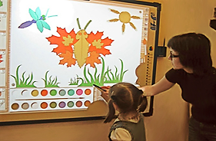

Деятельность компании в сфере образования
Более 15 лет деятельность компании «Новый Диск» направлена на разработку и внедрение в образовательные учреждения инновационных программных решений и продуктов.
В своей работе мы ориентируемся на тенденции развития и модернизации обра-зования, потребности педагогической практики, что позволяет идти в ногу со временем – создавать актуальную и содержательно качественную мульти-медийную учебную продукцию.

Slide 3

Продукты и решения компании соответствуют
требованиям Федеральных государственных образовательных стандартов
(ФГОС) к содержанию психолого-педагогической работы
требованиям ФГОС к созданию и ресурсному обеспечению информационно-
образовательной среды ОУ
рекомендациям по оснащению общеобразовательных учреждений учебным
и учебно-лабораторным оборудованием
возрастным и психофизиологическим особенностям и потребностям обучаю-
щихся на каждой из ступеней обучения
Мультимедийные материалы изданий способствуют реализации системно-деятельностного подхода в обучении
и предоставляют необходимые и достаточные средства для достижения учащимися личностных, предметных и метапредметных результатов освоения образовательной программы.

Slide 4


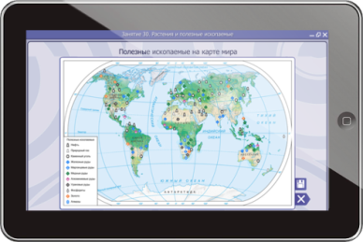
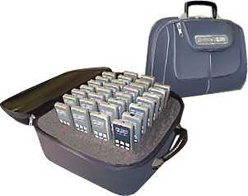
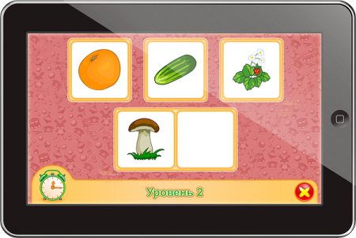
Продукты и решения для образования
Разработки компании позволяют создать в образовательном учреждении информационно-образовательную среду, которая обеспечит:
реализацию требований новых образовательных стандартов,
внедрение новейших методических и технологических решений в учебный процесс.
Программное обеспечение сопровождается методическими рекомендациями

Slide 5
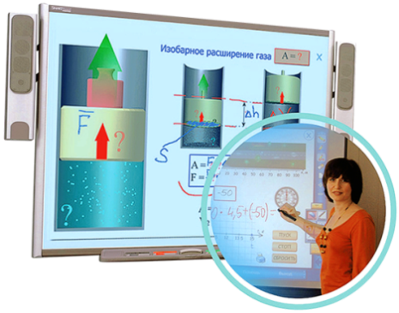
Программно-методические комплексы
для интерактивных досок
Специализированные программно-методические решения компании позволяют получить качественно новый результат эффективного использования новейших технологий и средств обучения.
Новые технологии
и средства обучения
Решения
«Нового Диска»
Результат
Интерактивные доски
Комплект интерактивных пособий для фронтальной
работы педагога у интерактивной доски
Специальный, гибкий, содержательный и эффективный дидактический инструментарий для работы с классом

Slide 6
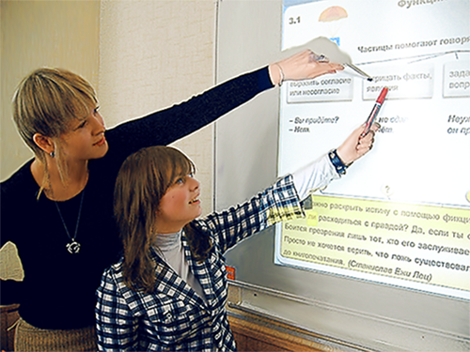
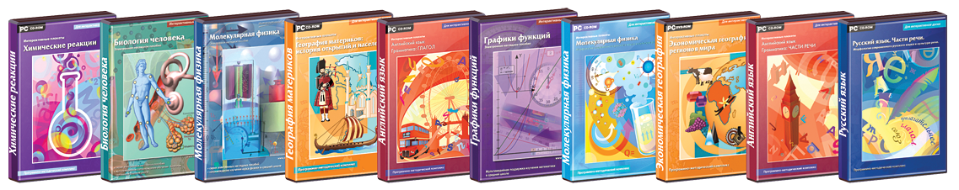
Программно-методические комплексы
для интерактивных досок
позволяют в полной мере использовать потен-
циал интерактивной доски любого типа,
созданы с учетом дизайн-эргономических осо-
бенностей применения компьютерных программ
при фронтальной работе,
отличаются высокой интерактивностью, что
помогает вовлечь учащихся в активную позна-
вательную деятельность.
Выпущены комплекты программно-методических комплексов
по всем основным предметным областям:
для основного общего, среднего (полного) общего образования
для дошкольного, начального общего образования

Slide 7
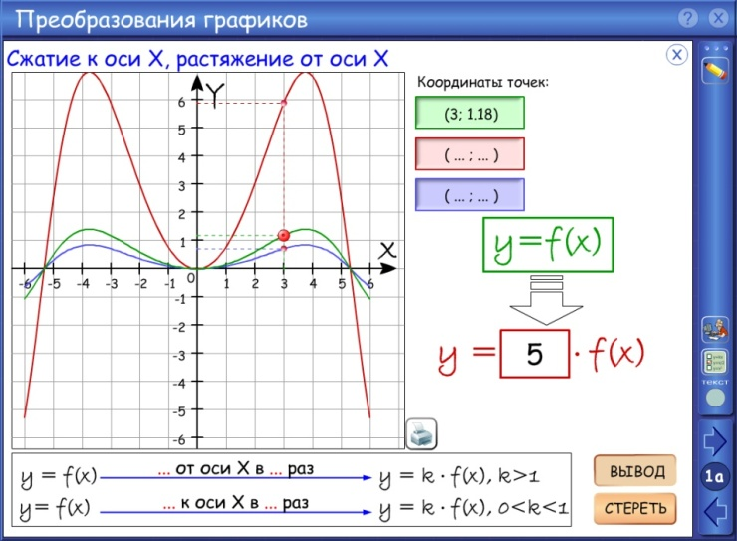
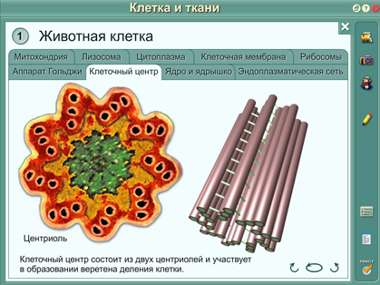
Программно-методические комплексы
для интерактивных досок
интерактивные ресурсы с 3D-моделями, видеофрагментами, картами, таблицами и т. д.
виртуальные лаборатории и конструкторские среды
интерактивные материалы для закрепления знаний, тестирования
игровые модули и творческие задания

Slide 8
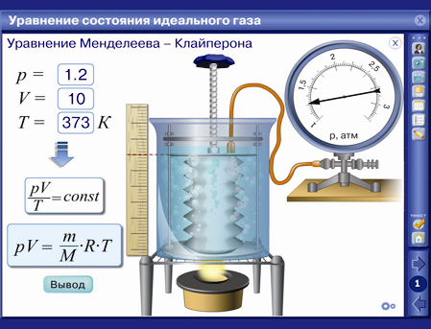
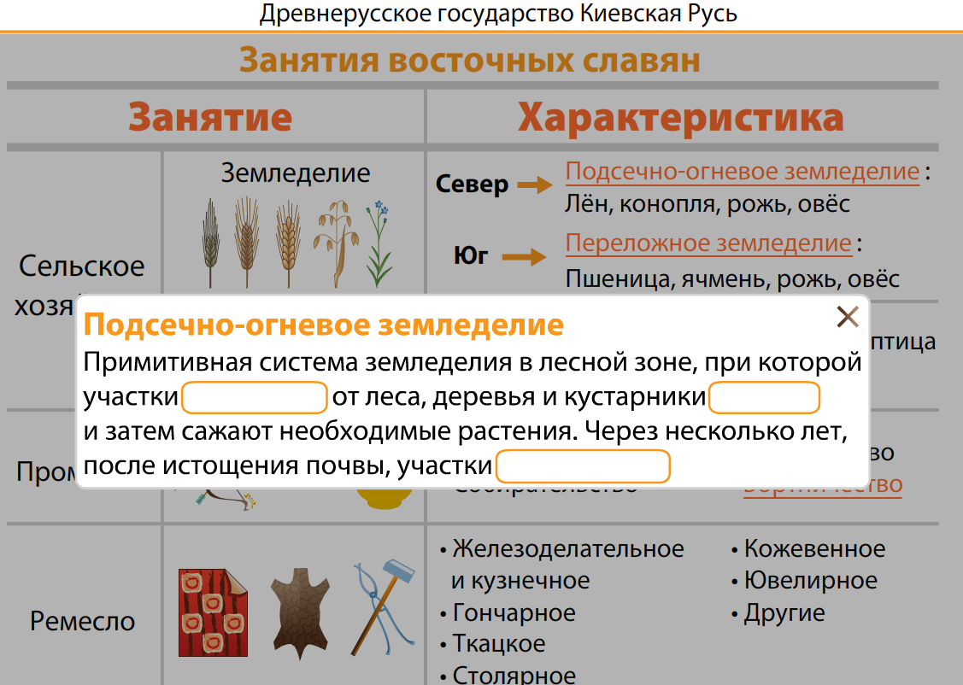
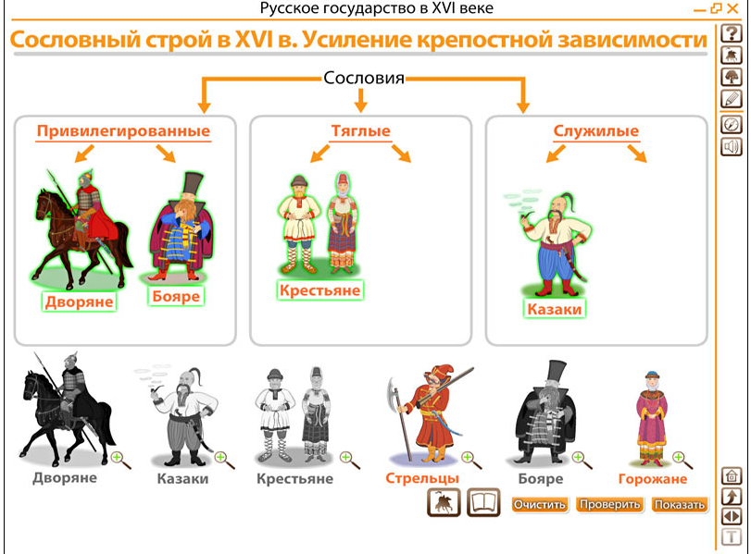
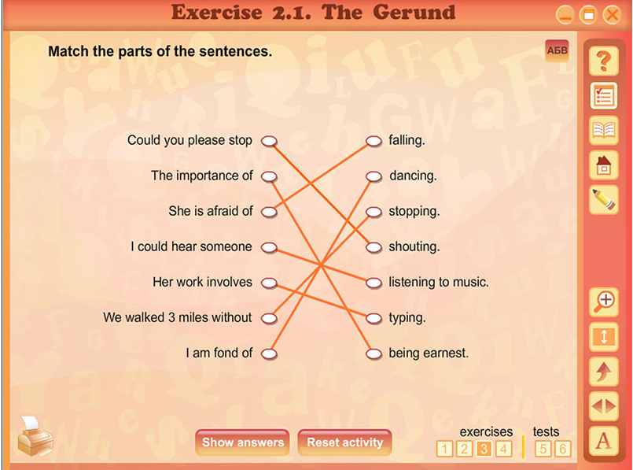

Slide 9

«Интерактивные тесты»
для систем голосования
Новые технологии
и средства обучения
Решения
«Нового Диска»
Результат
Беспроводные пульты голосования
Проведение мгновенного тестирования в любом предметном кабинете, оснащенном демонстрационной техникой, возможность контролировать и оценивать учебные достижения учащихся в течение урока
База вариативных интерактивных тестов с ведением статистики
результатов для организации фронтального тестирования

Slide 10
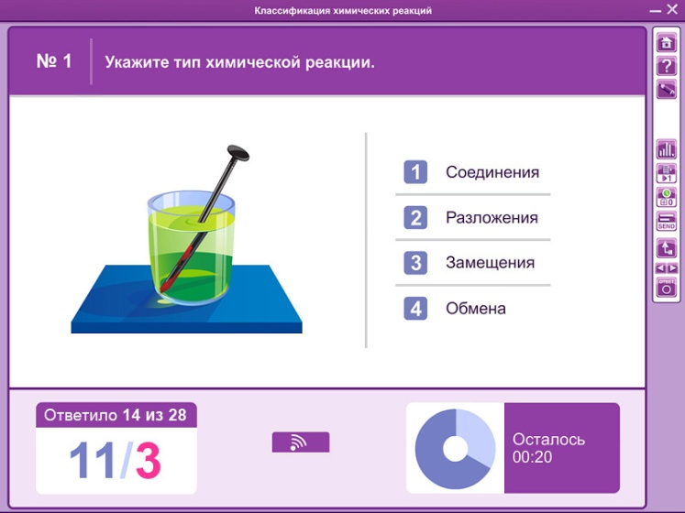
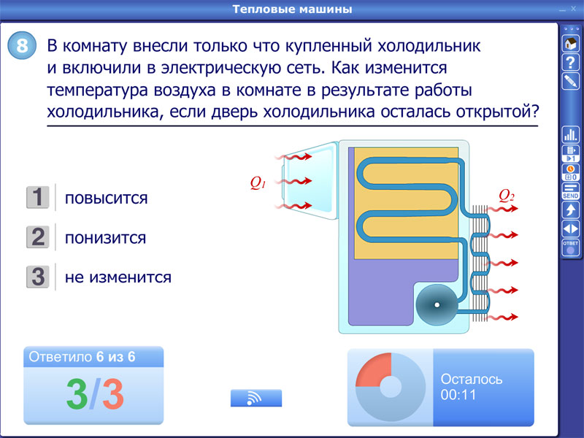
«Интерактивные тесты»
для систем голосования
Эффективный инструмент для мониторинга индивидуальных достижений учащихся
СОДЕРЖАНИЕ ПРОГРАММ:
наборы разнотипных интерактивных
тестовых заданий
интерактивный Модуль учителя позволяет
изменять содержание тестов и вести
электронный учительский журнал
результаты тестирования представляются
в виде отчетов: общие – по всему классу,
индивидуальные – по каждому ученику
инструменты – Таймер, Чертежник, а
также Режим голосования способствуют
вариативному применению содержания
программ, проведение соревнований,
дискуссий

Slide 11
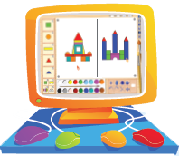
Программное решение
для коллективного развивающего обучения
Новые технологии
и средства обучения
Решения
от «Нового Диска»
Результат
Технология
Microsoft MultiPoint –
работа с несколькими
компьютерными мышами у одного экрана
Появление нового учебного инструмента, средства развития и диагностики коммуникативных навыков. Работа за компьютером из индивидуальной превращается в совместную: дети учатся работать в коллективе, совместно решать учебно-познавательные задачи
Метапредметная интерактивная развивающая среда «Фантазеры.
МУЛЬТИтворчество» для совместной работы детей за одним компьютером

Slide 12

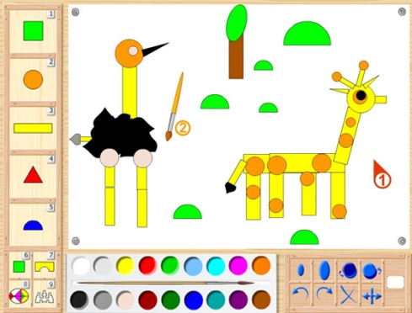
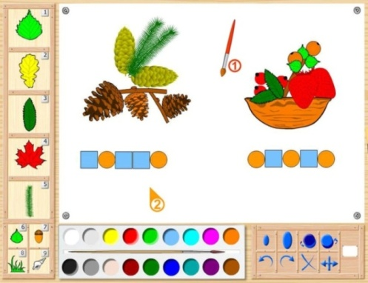
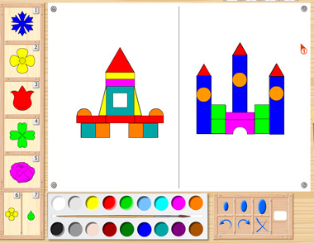
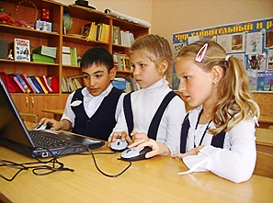
Программное решение
для коллективного развивающего обучения
Метапредметная развивающая программа с интерактивными мастерскими
для коллективного творчества детей за одним компьютером.
Использование ИКТ для организации коллективной деятельности детей, групповой проектной работы
Формирование навыков сотрудничества и взаимо-действия со сверстниками
Развитие коммуникативных способностей, гибкости, критичности мышления, креативного подхода к решению задач

Slide 13
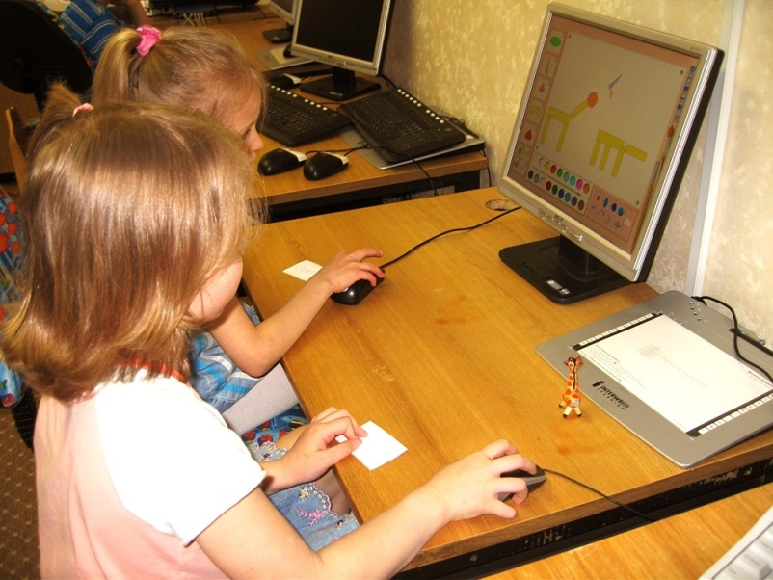
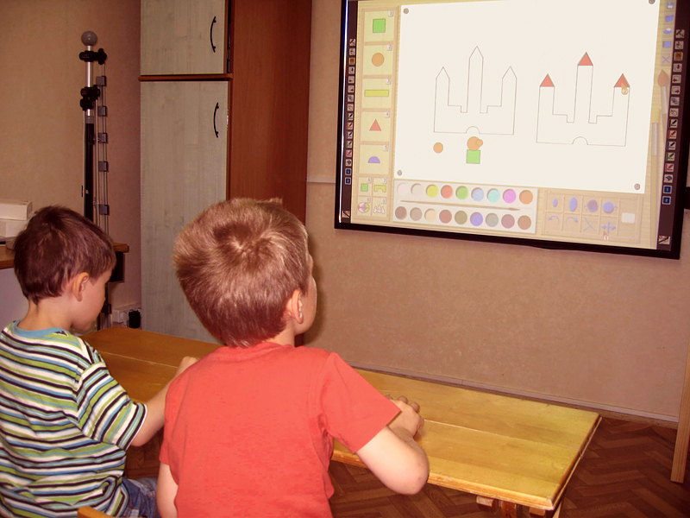
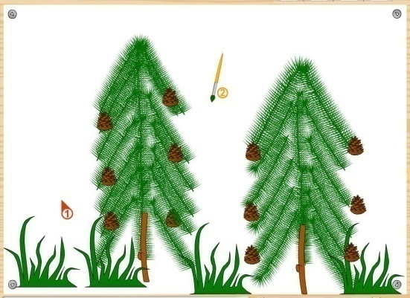
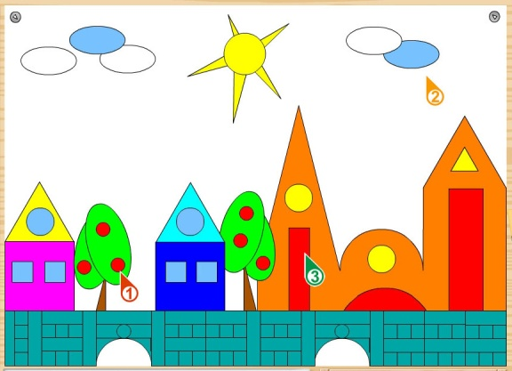
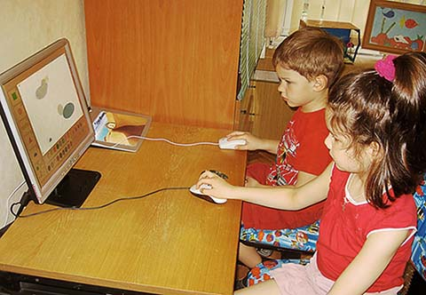
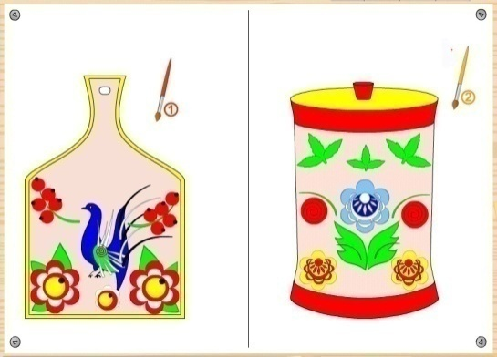
Программное решение
для коллективного развивающего обучения

Slide 14

Какие еще стоят вопросы
перед современной школой?
Цифровая учебная платформа –
основа информационно-образовательной среды школы
В соответствии с требованиями ФГОС информационно-образовательная среда школы должна включать в себя комплекс информа-ционных образовательных ресурсов, в том числе цифровые образовательные ресурсы
и выполнять следующие функции:
обеспечение информационно-методической поддержки образовательного процесса;
планирование образовательного процесса и его ресурсное наполнение;
поддержка дистанционного взаимодействия учащихся, педагогов, родителей.

Slide 15

Цифровая учебная платформа. Реализация в образовании модели «облачные технологии»
Единая онлайн учебная среда для детей, педагогов, родителей
Более 2 000 интерактивных обучающих и развивающих ресурсов
Оперативная доставка ресурсов, создание индивидуальных образовательных траекторий
Интеграция с системами управления учебным процессом NetSchool и Сетевой город. Образование
Оптимизация и автоматизация труда педагогов по планированию и организации учебного процесса
Ресурсы платформы можно применять с различными техническими устройствами
Создание условий для учебной и социальной успешности каждого учащегося независимо от территории проживания и состояния здоровья

Slide 16
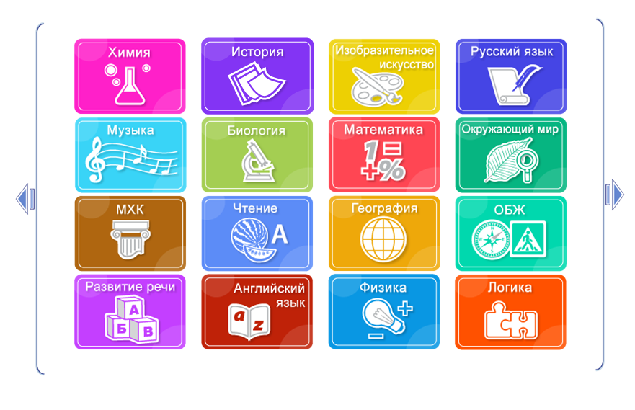
Цифровая учебная платформа
Платформа объединяет ресурсы по всем основным образовательным областям для учащихся 1–11 классов, а также для детей дошкольного возраста.
Реализация принципа преемственности образования
Поддержка образовательных учреждений, объединяющихся в крупные образовательные комплексы

Slide 17
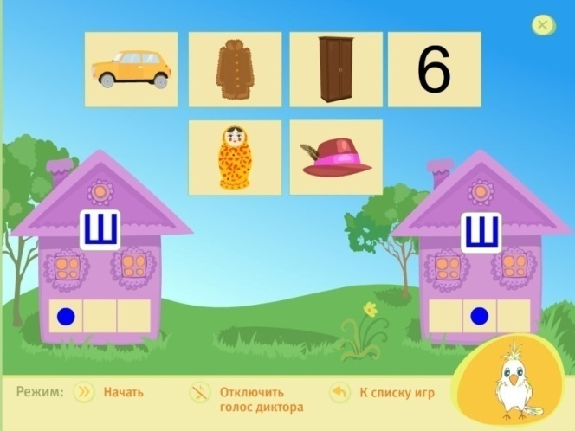
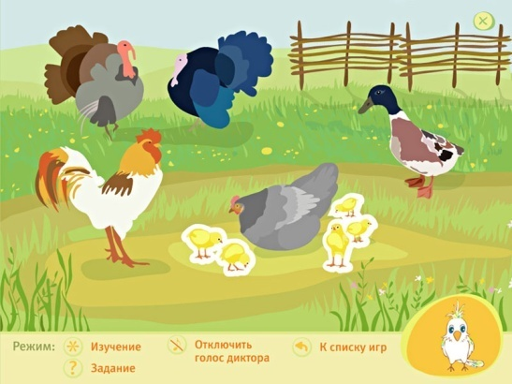
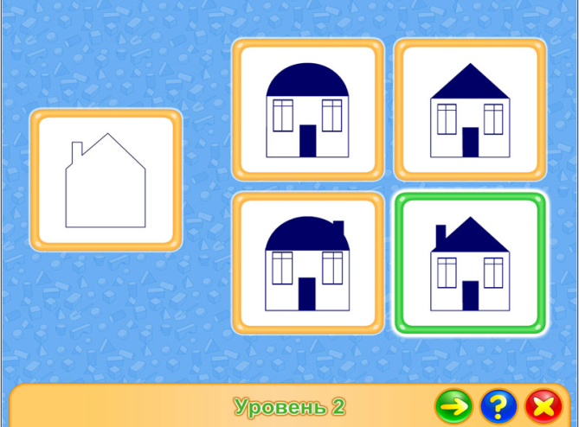
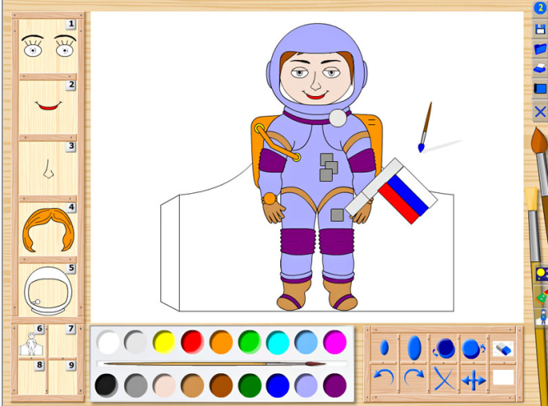
Ресурсы для дошкольного образования
развитие творческих способностей
развитие мыслительной деятельности
развитие речевых навыков
расширение кругозора
изучение окружающего мира
формирование математических представлений
знакомство с основами информатики
патриотическое и нравственное воспитание
логокоррекция, психокоррекция

Slide 18
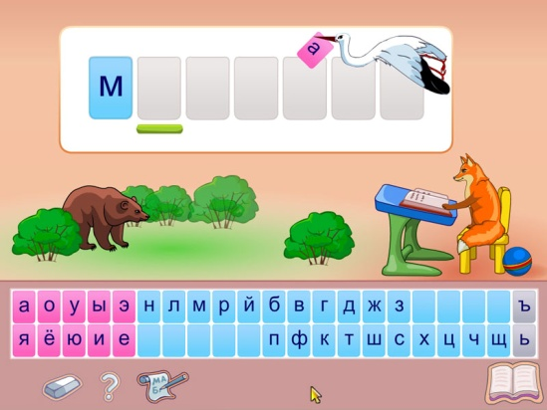
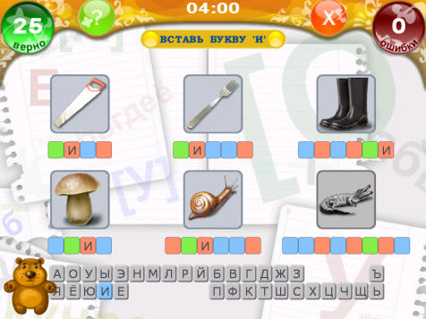
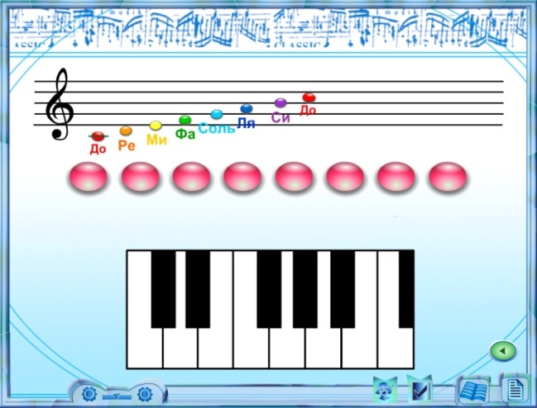
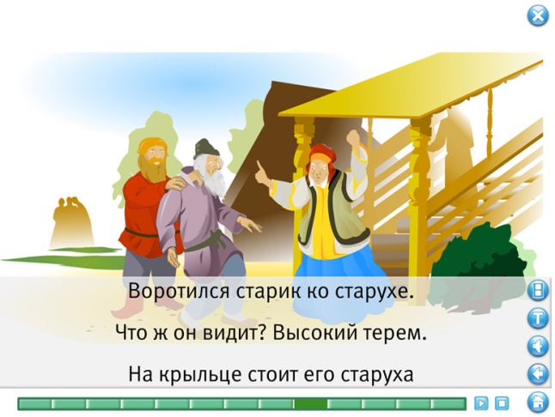
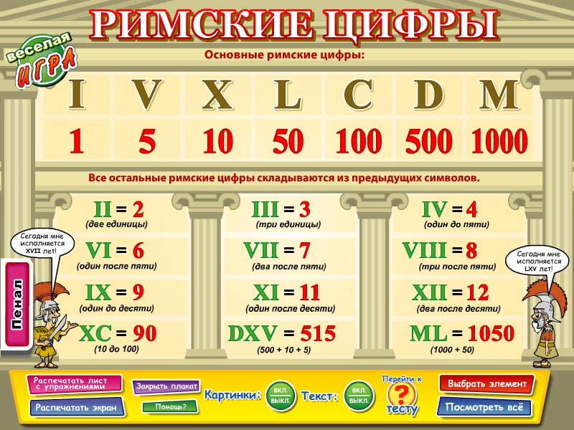
Ресурсы для начального общего образования
Русский язык
Развитие речи
Литературное чтение
Окружающий мир
Математика
Музыка
ИЗО
Технология
ОБЖ

Slide 19
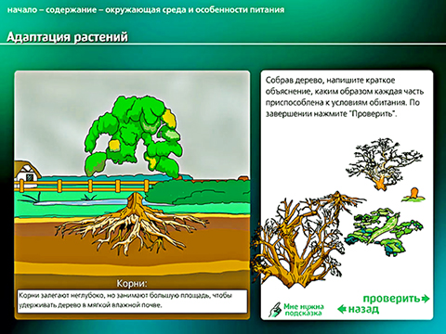
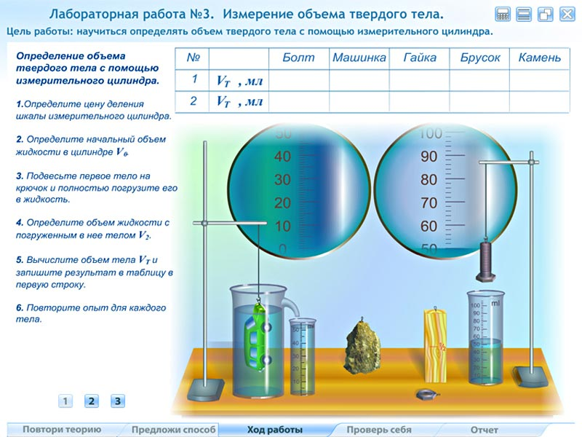
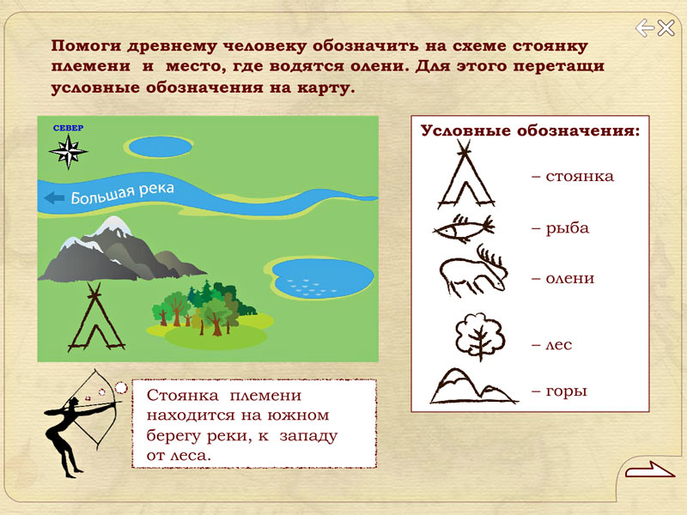
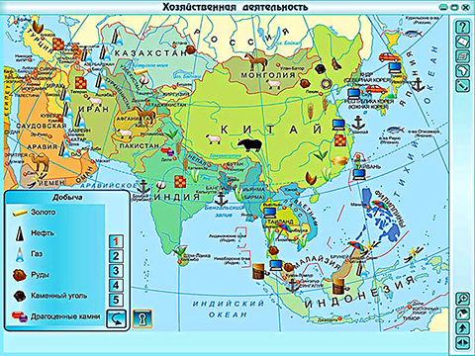
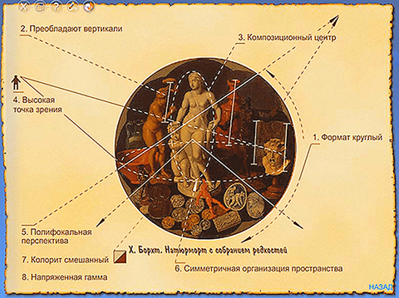
Ресурсы для основного общего, среднего (полного) общего образования
Математика
Русский язык
История
Физика
Биология
Химия
География
МХК
ОБЖ

Slide 20
Цифровая учебная платформа
Это новое технологическое решение помогает образовательным учреждениям организовать единое информационно-методическое пространство, которое обеспечит потребности различных целевых групп образовательного процесса:
Учащиеся смогут иметь доступ к необходимым учебным материалам и возможность заниматься самообразованием в дистанционной форме;
Учителя – оперативно отбирать для занятий ресурсы и использовать ИКТ для решения различных профессиональных задач;
Родители – активно участвовать в образовании своих детей, контролировать их успеваемость;
Администрация – контролировать эффектив-ность использования цифровых образовательных ресурсов и организации информационно-образо-вательной среды образовательного учреждения.

Slide 21
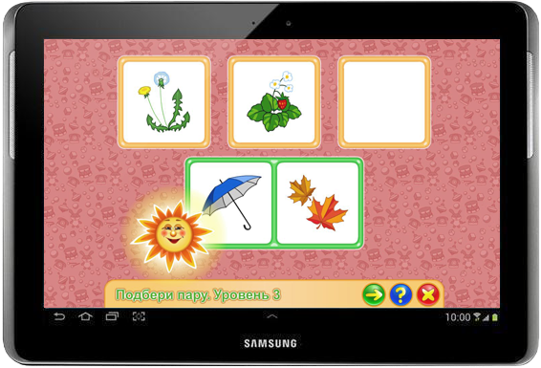
Внедрение в учебный процесс электронных мобильных устройств
Планшеты обладают существенным мотивационным воздействием на новое поколение учеников, они способствуют интеграции образования в цифровое окружение современного человека.
Внедрение в учебный процесс этого нового технического средства должно сопровождаться созданием специального учебного контента.
Ресурсы для планшетов от «Нового Диска»
обеспечивают самостоятельную учебно-
познавательную деятельность учащихся,
развивают инициативность, формируют
исследовательские, информационные
и рефлексивные компетенции и умения
соответствуют дизайн-эргономическим
особенностям сенсорных мобильных
устройств

Slide 22
Интерактивные конструкторские среды
для организации проектной деятельности
Современный образовательный процесс основывается на проблемных, деятельностный, практико-ориентированных формах обучения. Ведущее место среди таких форм занимает проектная деятельность.
Интерактивные конструкторские среды
«Фантазеры» и «Проектная деятельность»
позволяют организовать познавательно-
исследовательскую и продуктивную
работу детей
предлагают обширный набор объектов
и инструментов для экспериментиро-
вания, моделирования, творчества
открытость и вариативность содержания
сред помогут организовать занятия на
основе интеграции образовательных
областей

Slide 23
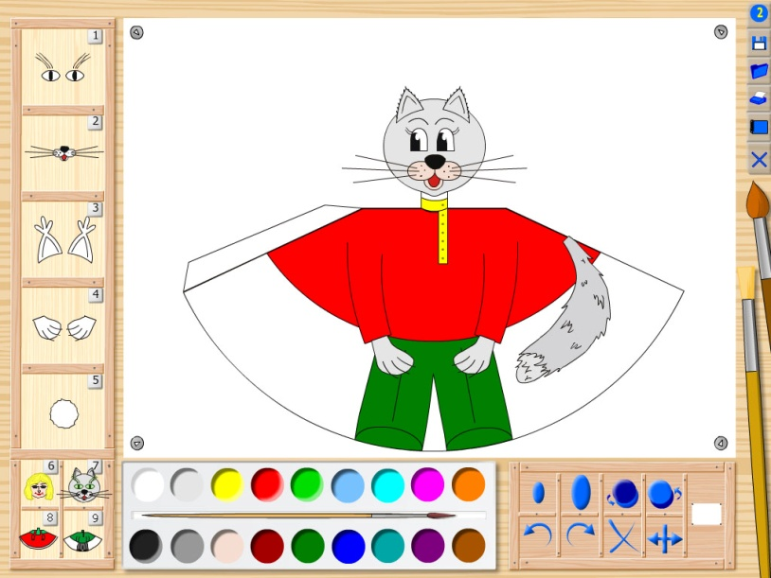
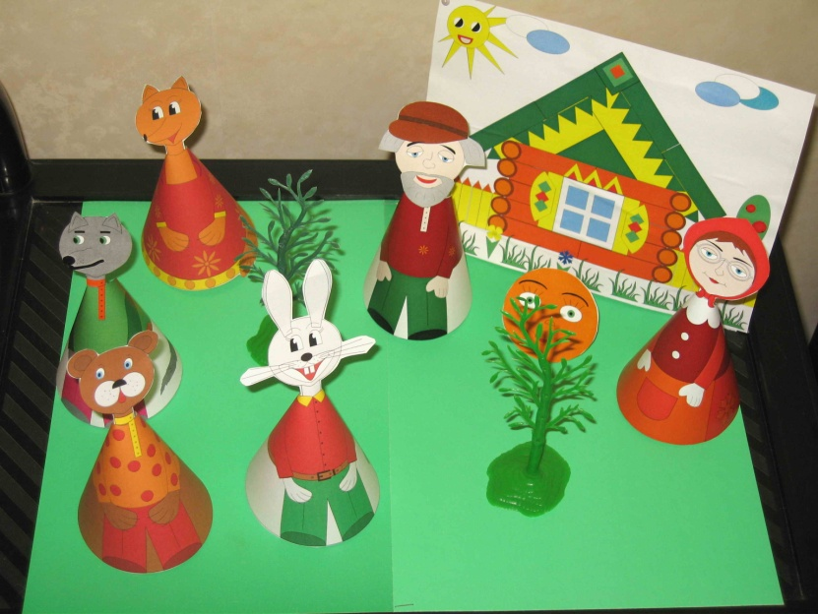
Интерактивные конструкторские среды
для организации проектной деятельности
Наглядность представленных объектов и специальные демонстрационные
материалы конструкторов обеспечат подготовительный этап любого проекта
Высокий уровень интерактивности и мультимедийности конструкторов
содействует формированию устойчивой учебной мотивации
Возможность записывать, редактировать, сохранять и экспортировать
созданные проекты позволяет использовать их вне программ

Slide 24
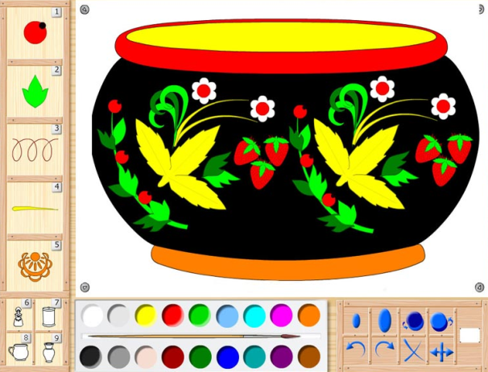
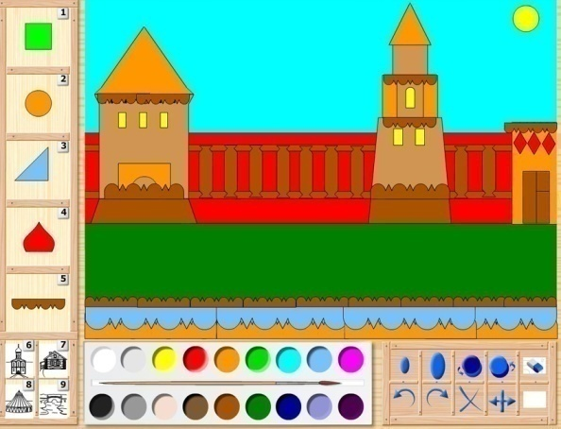
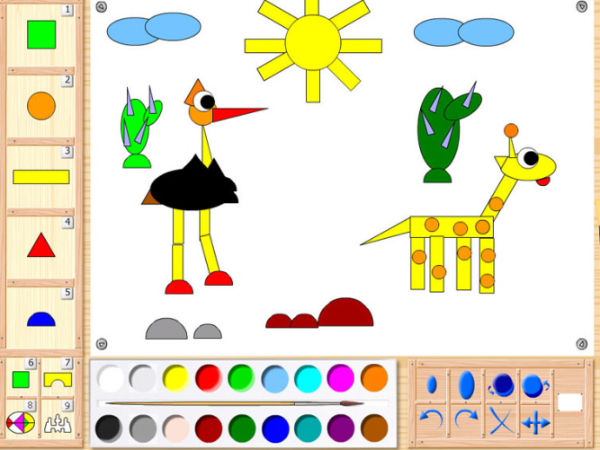
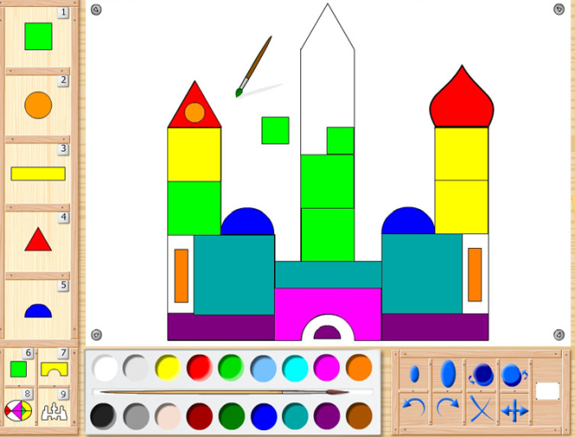
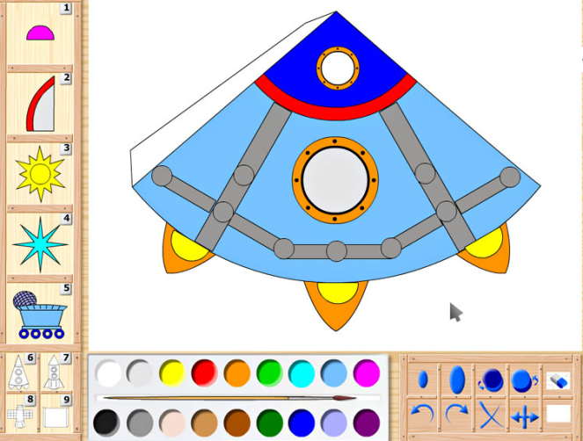
Серия «Фантазеры»
Для творческой работы в конструкторских средах предлагаются:
геометрические фигуры,
объекты окружающего мира (шишки, листья и пр.),
элементы для художественно-декоративной деятельности,
фоновые заготовки и элементы для поделок в стиле народных промыслов России,
фоновые заготовки к сюжетным картинам на тему «Моя Родина»,
заготовки для создания объемных бумажных кукол в образах людей и животных, технических средств.

Slide 25
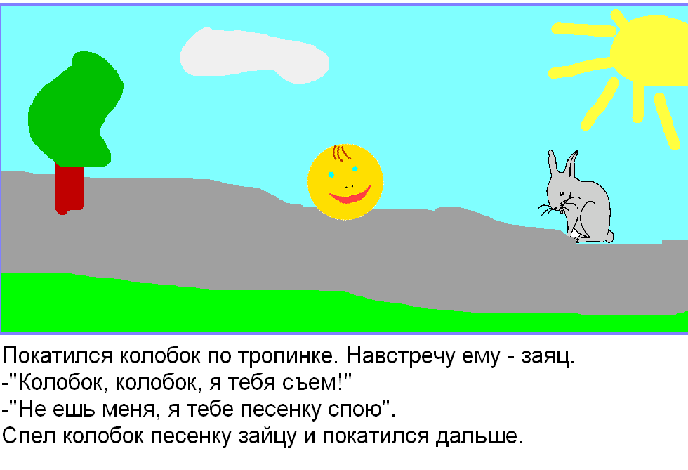


Серия «Проектная деятельность»
Для творческой работы в конструкторских средах предлагаются:
звуки музыкальных инструментов, окружающего мира и инструменты для создания ритмов, мелодий, аранжировки,
тематические коллекции изображений и анимаций,
инструменты для рисования и покадровой мультиликации,
редакторы для работы с текстом,
инструменты для создания интерактивных упраж-нений, игр, тестов, викторин, виртуальных книг и справочников, анимированных и озвученных историй.

Slide 26


Поддержка федеральной целевой
Программы «Русский язык»
Задачи программы:
поддержка русского языка как основы развития интеграционных процессов
в Содружестве Независимых Государств
удовлетворение языковых и культурных потребностей соотечественников,
проживающих за рубежом
оказание информационно-методичекой поддержки педагогам, работающим
с детьми иностранцами в России и за рубежом
Выпускается серия программ по русскому языку совместно со специалистами МГПУ для работы с разновозрастными группами детей

Slide 27
Деятельность компании в сфере образования
«Новый Диск» регулярно участвует в проектах Министерства образования Российской Федерации, выполняет работы по созданию электронных обра-зовательных ресурсов и проводит научные исследования.
Примеры успешно реализованных инновационных проектов в 2011–2012 гг., проводимых в рамках программы «Развитие электронных образовательных Интернет-ресурсов нового поколения, включая культурно-познавательные сервисы, а также систем дистанционного общего и профессионального обу-чения (e-learning)» (распоряжение Правительства Российской Федерации от 11.01.2011 г. № 13-р):
«Апробация различных типов интерактивных мультимедийных электронных учебников (ИМЭУ) в общеобразовательных учреждениях ряда субъектов Российской Федерации»,
«Формирование комплекса электронных образовательных ресурсов для дошкольного образования».

Slide 28


Деятельность компании в сфере образования
Компания ежегодно проводит курсы для учителей и управленческих кадров
по теории и практике внедрения в образовательный процесс новых мульти-медийных средств обучения и технологий.
На базе АПК и ППРО (Академия повышения квалификации и профессиональной переподго-товки работников образования) с 2005 года методистами компании проводятся ежегодные
72-часовые курсы повышения квалификации для специалистов из всех регионов России.
На базе МИОО (Московский институт открытого образования) с 2008 года проводятся курсы повышения квалификации для специалистов дошкольных образовательных учреждений
г. Москвы.

Slide 29
Деятельность компании в сфере образования
Образовательные программы, разработанные авторским коллективом ком-пании «Новый Диск» и реализуемые в рамках курсовой подготовки на базе АПКиППРО и МИОО:
«Методические особенности системного использования мультимедийных
средств обучения при организации учебного процесса»;
«Управление образовательными учреждениями на основе использования информационно-коммуникационных технологий»;
«Возможности организации информационного пространства образова-тельного учреждения на примере системы NetSchool»;
«Обучение работе с различными специальными мультимедийными про-граммными средствами на примере разработок компании «Новый Диск»;
«Методика использования инновационных средств обучения в образо-вательном процессе школы»;
«Мультимедийные средства обучения: методика использования и внед-рение в дошкольное образование и воспитание в свете перехода на новые образовательные федеральные государственные требования».

Slide 30
Департамент образования
компании «Новый Диск»
+ 7 (495) 785-65-14,
e-mail: school@nd.ru
www.school.nd.ru

